Slide 1



Slide 2

Agenda
Apresentação da equipe
Exposição da empresa
As primeiras Reuniões
Metodologia
Workflow
Conhecendo a Empresa
Problemática
KPI's
Tratamento, transformação e análises Python
Pandas / Pyspark
SQL/ BIGQUERY
MongoDB
DashBoard
Análise SWOT

Slide 3
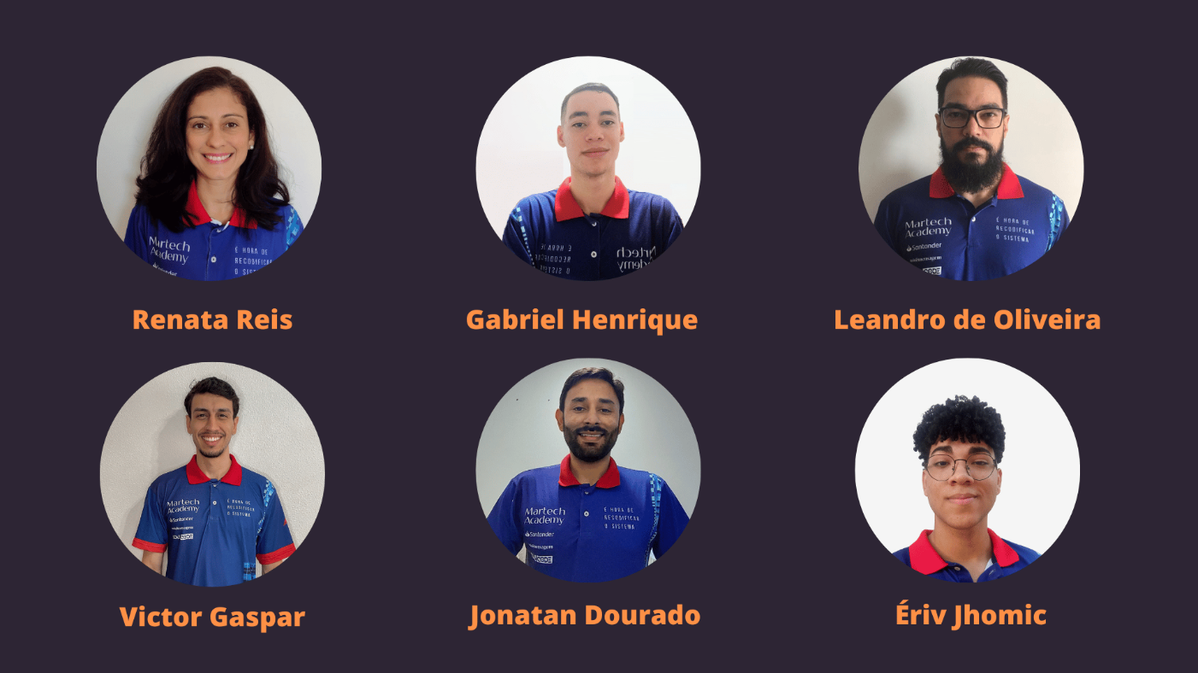
Integrantes:

Slide 4

Análise de Dados da Empresa Taurus Armas
Esta apresentação se concentra em nossa análise de dados para a Taurus. Mostraremos como identificamos os KPIs mais importantes, como tratamos e transformamos os dados em Python, bem como as consultas analisadas em SQL e BIGQUERY. Finalmente, mostraremos nossas visualizações no Looker.

Slide 5
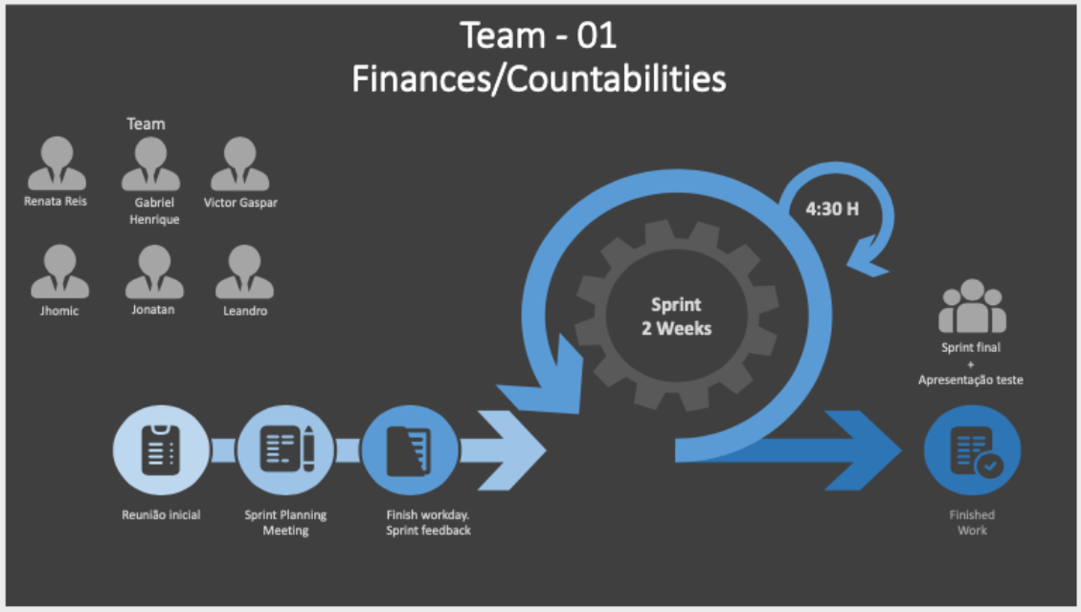
As Primeiras Reuniões
Nas primeiras reunião definimos a metodologia ágil que iriamos utilizar, seguimos com o Scrum, a partir desta definição começamos a reunir as ideias do grupo para a construção do projeto com um "Brainstorming".
Deste modo, decidimos usar os dados da Empresa Taurus Armas em nosso projeto, relacionados as suas vendas anuais em um espaço temporal de 10 anos, identificando seu crescimento financeiro exponencial em determinado período.

Slide 6

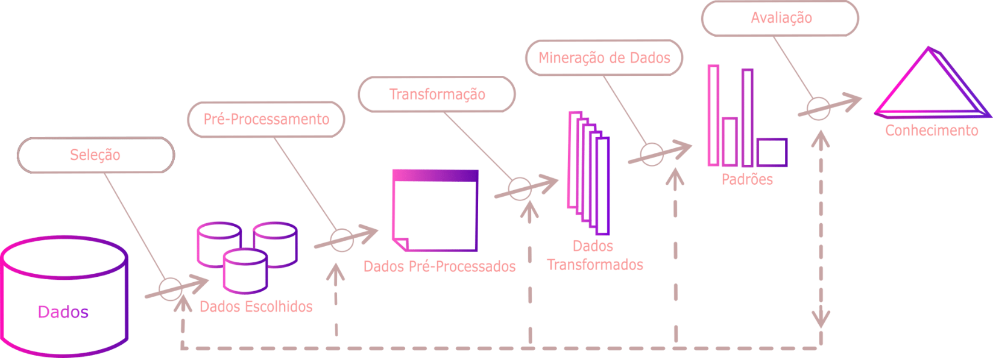
Metodologia KDD

Slide 7

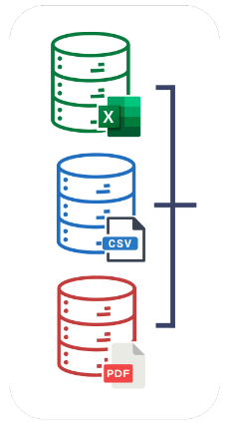
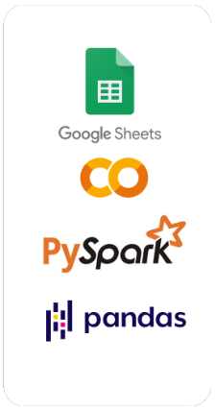
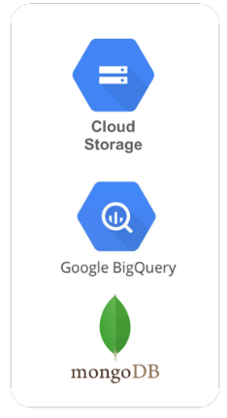

Workflow
1
2
3
4
Extract
Transform
Load
Visualization

Slide 8
Taurus: Quem é?
Indústria
Produtos
Onde Atuam?
A Taurus é uma empresa brasileira de armas de fogo fundada em 1939.
Ela produz uma ampla variedade de armas, incluindo pistolas, revólveres e rifles.
A Taurus é uma empresa global com vendas em diversos países.

Slide 9

A Problemática
O desafio era identificar as principais causas subjacentes a queda significativa de faturamento em determinado período e explicar ao investidor sua capacidade de reação diante de cenários controversos.

Slide 10
KPIs
Balanço Patrimonial:
DRE:
Fluxo de caixa:
Ativo Total
Receita Bruta
Reserva de Lucros
Passivo Circulante
Receita Líquida
Estoques
Patrimônio Líquido
Margens de Contribuição

Slide 11
Tratamento, Transformação e Análises Python
1
2
3
Tratamento
Transformação
Análises Python
Limpamos e organizamos os dados brutos, eliminando valores duplicados e formatando adequadamente cada coluna.
Filtramos e agrupamos os dados de acordo com nossos KPIs e transformamos os dados em formatos compatíveis com SQL e BIGQUERY.
Realizamos análises exploratórias dos dados usando bibliotecas como Pandas, Numpy e Matplotlib em Python.

Slide 12

Pandas
É uma biblioteca para Ciência de Dados de código aberto construída com base na linguagem Python e que proporciona uma abordagem rápida e flexível, com estruturas robustas para se trabalhar com dados relacionais (ou rotulados) de maneira simples e intuitiva.

Slide 13
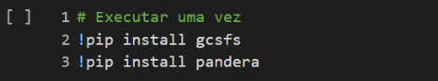
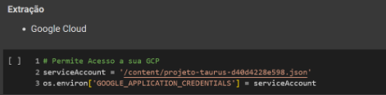
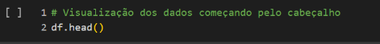
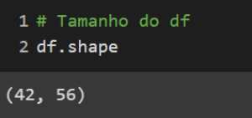
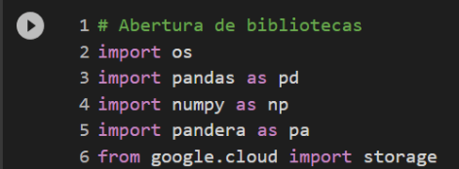
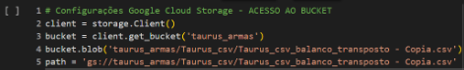
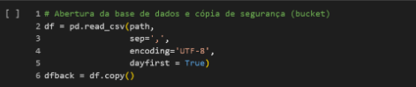
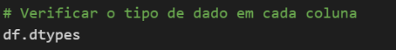
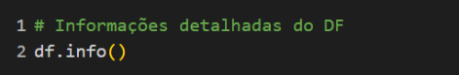
DF Balanço Patrimonial
Instalação dos pacotes:
Extração:
Pré-Análise:

Slide 14
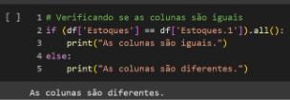
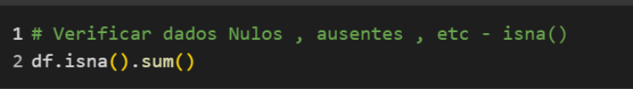
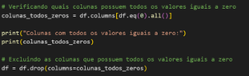
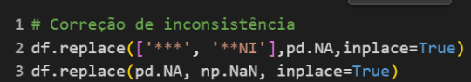
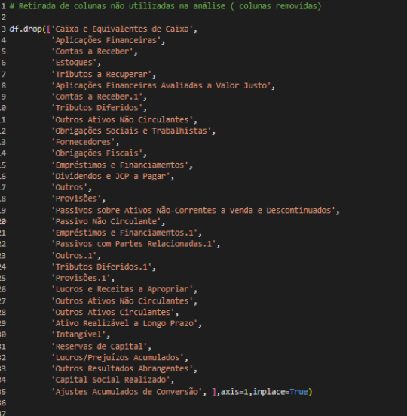
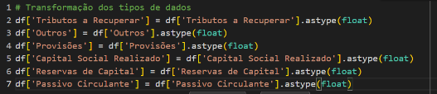
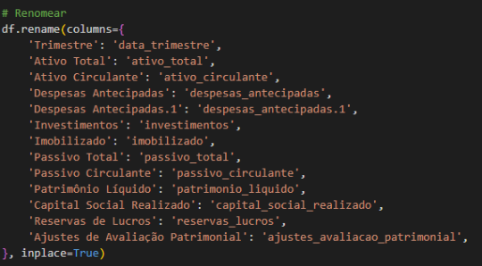
Transformação:

Slide 15

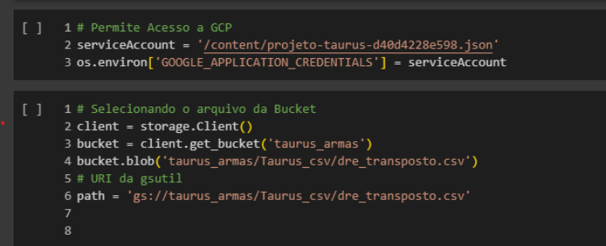


DF Demonstração de Resultados
Instalação dos pacotes:
Extração:

Slide 16
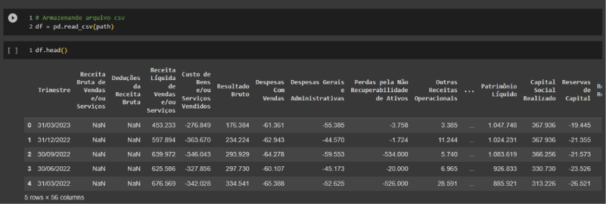
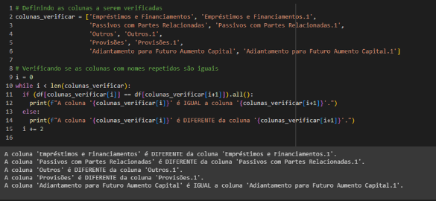
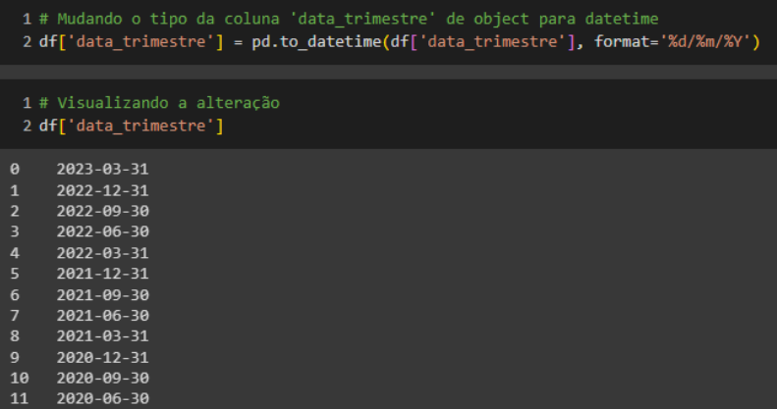
Transformação

Slide 17

Pyspark
Pyspark é uma das ferramentas mais utilizadas para manipulação de dados em grandes volumes, permitindo a aplicação de transformações para limpeza de dados, junção de tabelas, agregação e muito mais. Com Pyspark, podemos realizar análises avançadas em bases de dados de variados tamanhos e complexidades.

Slide 18
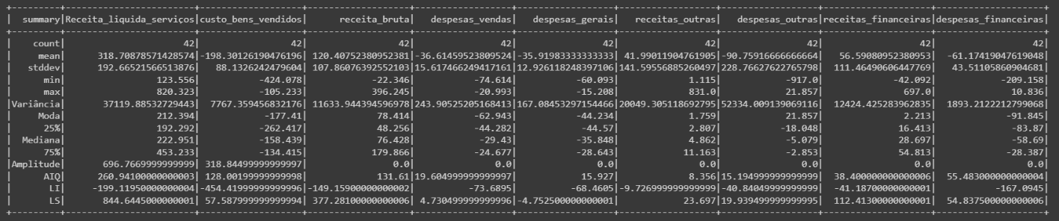
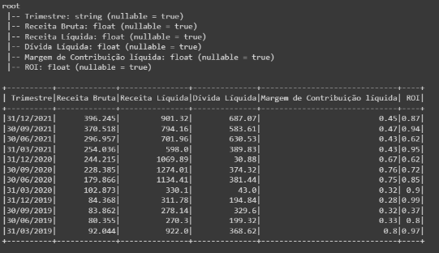
Demonstrativo de Resultados (DRE)
Neste contexto, vamos examinar o Demonstrativo de Resultados (DRE) da Taurus. Onde o DRE oferece um panorama das finanças da empresa, destacando receitas, custos e lucros líquidos. Vamos analisar esse DRE para insights sobre a performance financeira da Taurus.

Slide 19
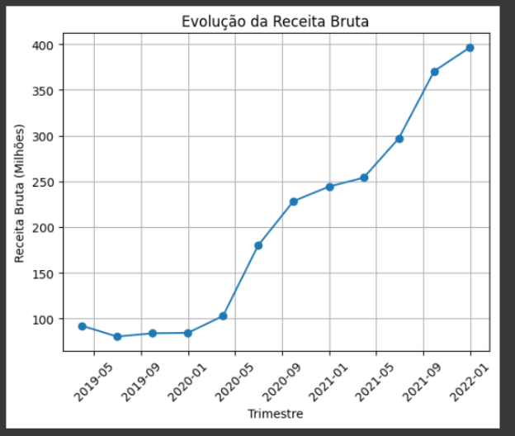
Evolução da Receita Bruta
Acompanhe a evolução da sua receita bruta ao longo dos trimestres. A receita segue um crescimento exponencial de 334% desde o inicio da pandemia em 2020 ate o ultimo trimestre de 2021.

Slide 20
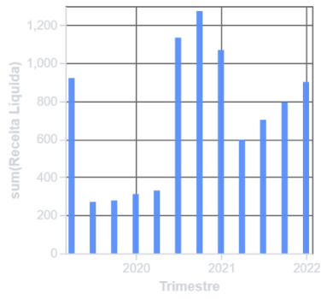
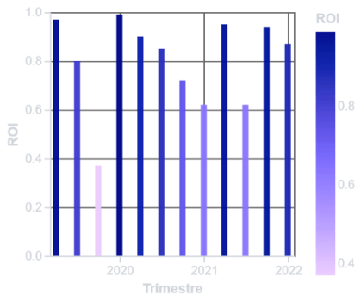
Analise de ROI e Receita Líquida
Com base nos dados obtidos da analise do ROI x Trimestre, podemos identificar que a Taurus atualmente consegue manter o retorno do investimento praticamente acima de 0.8 chegando próximo a 1 em 4 situações.

Slide 21
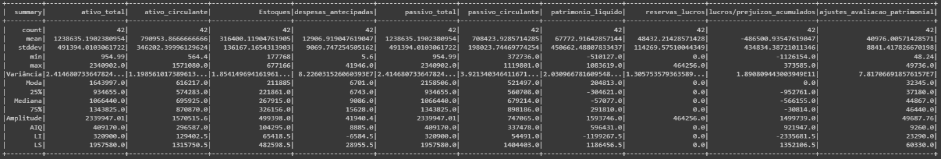
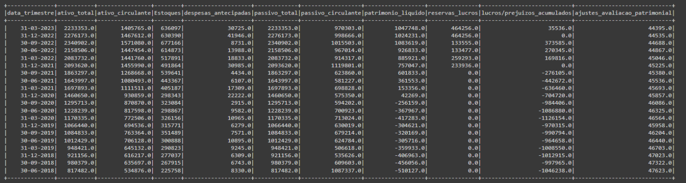
Balanço Patrimonial
Com Pyspark, podemos não apenas tratar e manipular grandes volumes de dados, mas também criar visualizações poderosas para analisar nossos dados de maneira mais eficiente

Slide 22
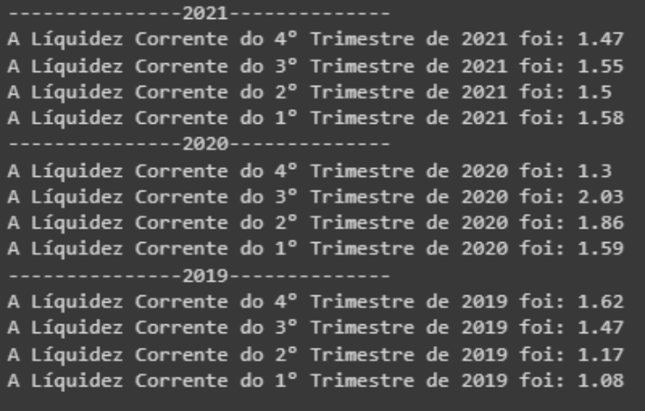
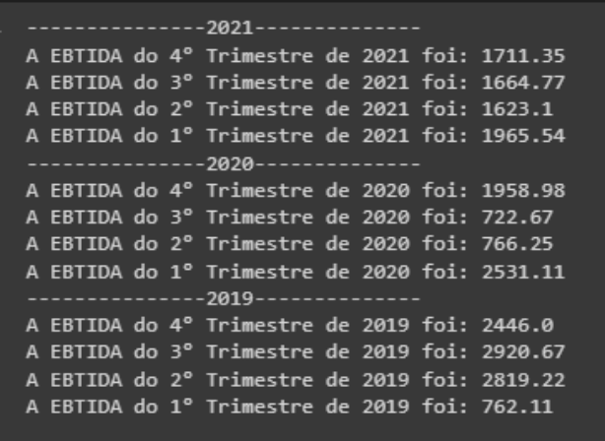
1
Líquidez Corrente
2
EBITDA
Potencial em arcar com o pagamento de suas dívidas e compromissos financeiros no curto prazo.
Lucros antes de juros, impostos, depreciação e amortização.

Slide 23
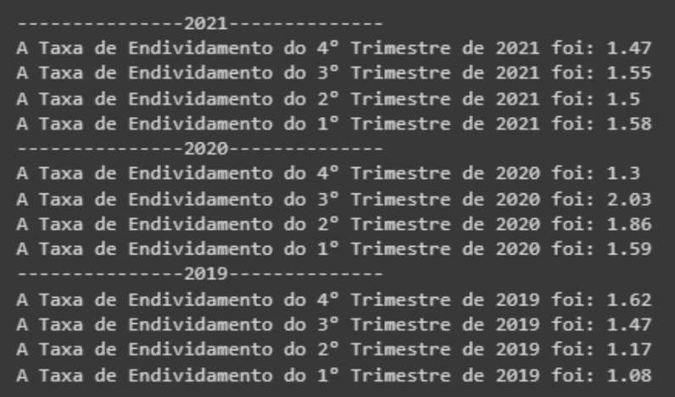
Taxa de Endividamento
Medida utilizada para avaliar o quanto uma empresa ou indivíduo está endividado em relação ao seu patrimônio líquido.

Slide 24
Google Cloud, MySQL e Bigquery
Usamos SQL e BIGQUERY para transformar os dados de acordo com nossas necessidades de análise. Aqui foram construídos duas tabelas, abaixo segue o fluxo de trabalho:

Slide 25

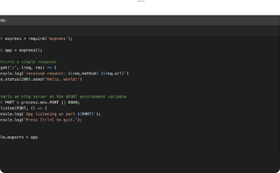




Trabalhando com Dados.
Criando uma Instância MySQL
Configuração do MySQL
Migração de dados
Necessidade de criar uma tabela.
Pelo terminal do shell foi criado o database e tabela além de inserir os dados.
Com a tabela criada foi realizado a conexão com o bigquery.
Bigquery e BI.
Looker Studios.
NoSQL.
Consulta de dados pelo Bigquery.
Exportando para Looker.
Criando um database não relacional.

Slide 26
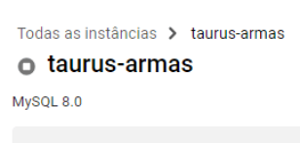
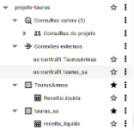
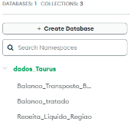
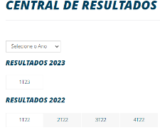
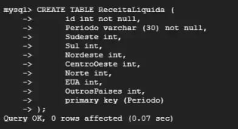
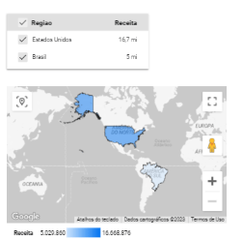
Fluxo de Trabalho
Criação da Instância.
Conexão e Consulta.
NoSQL
1
2
3
4
5
6
Coleta de Dados.
Terminal Shell.
Consumo dos Dados.

Slide 27

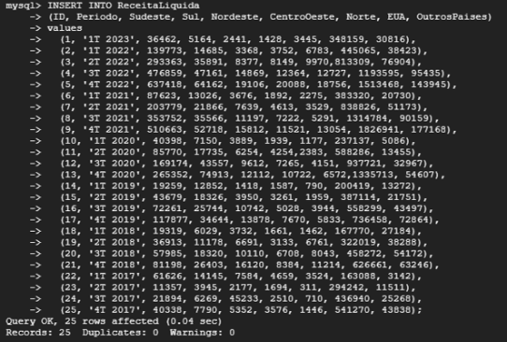
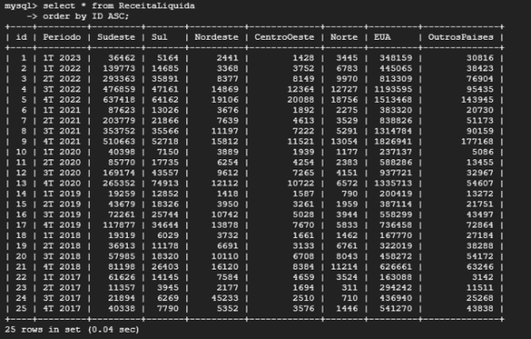
Terminal Shell

Slide 28

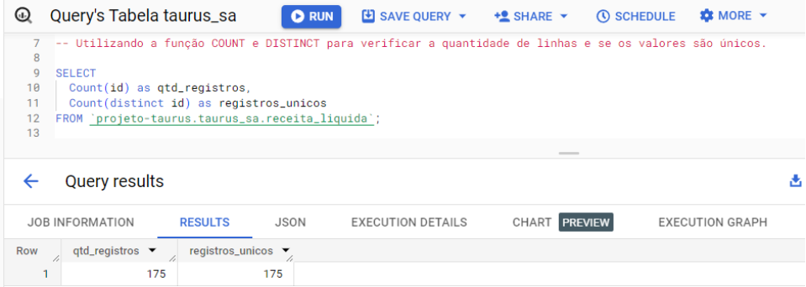
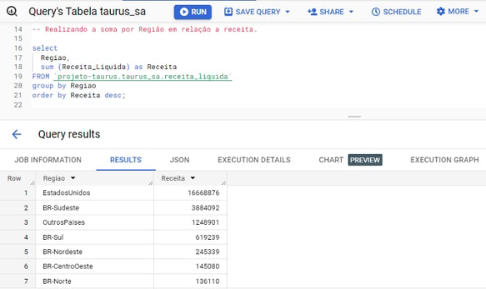
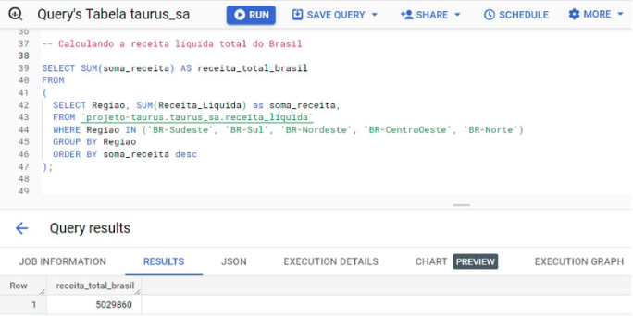
Consultas

Slide 29



Básico de MongoDB
O MongoDB é um banco de dados NoSQL de código aberto, projetado para armazenar, processar e analisar grandes quantidades de dados de maneira eficiente.
O MongoDB foi criado em 2007 por Dwight Merriman e Eliot Horowitz.
Hoje, é amplamente utilizado em aplicações web e móveis, assim como em plataformas de análise de dados.

Slide 30
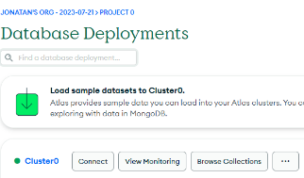
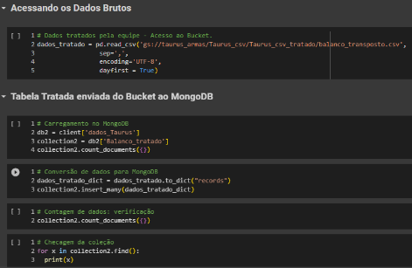

Manipulando Dados no Colab
1
2
3
Criação Database
Verificando os Dados
Adição dos dados

Slide 31










Descrição do Trabalho

Slide 32


Looker Studio
Usamos o método de "Design Thinking" para rapidamente criarmos nosso primeiro protótipo de Dashborad e partir para a fase de testagem, aprendizagem dos pontos fortes e fracos, até a construção do produto final de nossa apresentação.
Gráfico de Linhas 📈
Gráfico de Barras 📊
Mapa 🗺️
Para comparar o crescimento das vendas ao longo do tempo.
Para comparar a participação de mercado da Empresa Taurus nos países de atuação.
Para a visualização geográfica da distribuição de vendas e concentração de seus lojistas.

Slide 33

Analise SWOT

Slide 34

Perguntas e Discussão
Agradecemos a disponibilidade em assistirem nossa apresentação.
Abrimos para as dúvida ou perguntas sobre a análise de dados realizada.
Estejam a vontade para esta interação com nosso time.

Slide 35
Agradecimentos
Agradecemos;
Aos professores:
Douglas Ribeiro.
Franciane Rodrigues.
Jonathas Carneiro.
Aos alunos:
Renata Reis
Jonatan Dourado
Victor Gaspar
Ériv Jhomic
Gabriel Henrique
Leandro Oliveira
A SoulCode.
" Sem Dados, somos apenas mais alguém com uma opinião… "

